Slide 1
Přednáška č. 1 Popisná statistika
18. 2. 2021
P. Pecherková

Slide 2
Organizace předmětu
Přednášející: P. Pecherková, E. Uglickich
Cvičící: P. Pecherková, E. Uglickich, P. Provinský, R. Likhonina
Pavla Pecherková:
Konzultace – domluva přes chat v MS Teams (preferováno), e-mail
Mail: nemcopav@fd.cvut.cz (preferováno), pavla.pecherkova@cvut.cz
Webové stránky předmětu: https://zolotarev.fd.cvut.cz/sis/
TEAMS „stránky“ předmětu - přednášky: ??

Slide 3
Výuka:
V každém týdnu se bere obsahově totéž ve všech hodinách (přednášky/cvičení).
Cvičení se nemusí navštěvovat, ale testy se musí psát u kmenového cvičícího.
Zápočet
2 testy
více informací – na cvičeních
Zkouška
Zkoušky probíhají pouze v letním zkouškovém období
Zkouška je ústní
Známky A-E – zkouší všichni
5 otázek: 1 příklad (slovní úloha) + 4 teoretické otázky (otázky jsou na webových stránkách a v MS TEAMS)

Slide 4
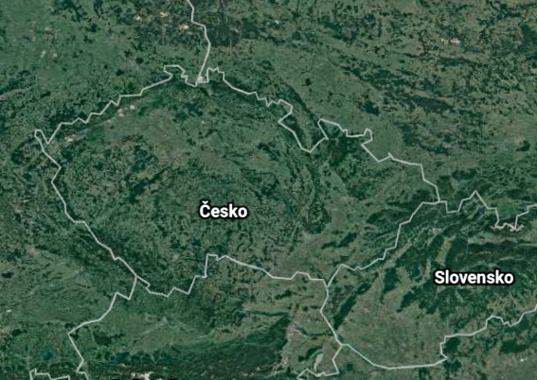
Soubor, výběr, data
Soubor: množina všech možných odpovědí
Výběr: podmnožina získaných informací
pro správně definovaný výběr musíme znát další statistické údaje, uděláme později
Data: (náš předpoklad) výběr, který je dostatečně velký a dává relativně shodné výsledky se souborem
Soubor: všichni lidé na Zemi
Výběr:
všichni lidé v ČR
200 000 lidí náhodně vybraných po 90 planetě
Data:
200 000 lidí náhodně vybraných po celé planetě

Slide 5
DATA:
Původní (raw)
data, která nám někdo dá z měření, ještě neupravená, bez jakéhokoliv zásahu. Většinou to bývá změť nepřehledných údajů
$\left\{x_{1};x_{2};x_{3};…;x_{n}\right\}$
Uspořádaná
data, která seřadíme podle velikosti. Při malých počtech dat je zde možné sledovat nějaký trend a základní povahu souboru.
$\left\{x_{2};x_{15};x_{45};…;x_{1}\right\} \text{kde} x_{2}<x_{15}<x_{45}<…<x_{1}$
Tříděná data
data, která ukazují unikátní hodnoty v souboru a ke každé hodnotě přiřadí jejich četnost (frekvenci)
Hodnoty ($x_{i}$) | $$x_{1}$$ | $$x_{2}$$ | … | $$x_{k}$$
Četnosti ($n_{i}$) | $$n_{1}$$ | $$n_{2}$$ | … | $$n_{k}$$

Slide 6
Charakteristiky
V případě, že chceme data jednodušeji popsat, ale i pochopit – použijeme charakteristiky
Použitím charakteristik získáme zjednodušení (neúplný) popis dat
Proč neúplný?
Nevíme přesně jak se se chová celý soubor, zjistíme o něm jen jednu věc
Příklad: Průměr – pro různá data může být stejný průměr. Minimum – známe minimální hodnotu, ale nic jiného
Proč ho přesto používáme?
Protože je to jednoduché a srozumitelné
Pro popis musíme využít víc charakteristik, tím zajistíme, že popis bude správně pochopen
Průměrná mzda v ČR
Zisky firmy KupTo stoupli průměrně o 100%, zisky firmy ProdejTo stoupli v průměru jen o 1%.
Lidé vykoupili sněžnice v cenové relaci od 1000 do 5000 Kč.

Slide 7
Charakteristiky
Charakteristiky
polohy
Střední hodnota
Ostatní
variability
Pracuje se střední hodnotou
Ostatní
Průměr
Medián
Modus
Min/max
Kvantil
Kritická hodnota
Rozptyl
Směrodatná odchylka
Rozpětí
Mezikvartilové rozpětí

Slide 8
Charakteristiky polohy
Průměr
Pro data netříděná: $\overline{x}=\frac{1}{n}\sum_{i=1}^{n}{x_{i}}=\frac{x_{1}+x_{2}+…+x_{n}}{n}$
Pro data tříděná: $\overline{x}=\frac{1}{n}\sum_{i=1}^{k}{n_{i}}x_{i}$
Medián: je prostřední hodnota uspořádaného souboru
Pro lichý počet dat: ${\tilde{x}}_{0.5}={\left(\frac{n+1}{2}\right)}^{\text{t}\text{ý }\text{prvek}}$ (prostřední prvek)
Pro sudý počet dat: ${\tilde{x}}_{0.5}=\frac{{\left(\frac{n}{2}\right)}^{\text{t}\text{ý }\text{prvek}}+{\left(\frac{n}{2}+1\right)}^{\text{t}\text{ý }\text{prvek}}}{2}$ (průměr z prostředních dvou prvků)
Příklad:
Stav silnic jsme v dotazníku známkovali jako ve škole. Odpovědělo nám 10 řidičů:
$$x=\left\{2 2 3 5 1 1 5 5 4 2\right\}$$
$$x_{i}$$ | 1 | 2 | 3 | 4 | 5
$$n_{i}$$ | 2 | 3 | 1 | 1 | 3

Slide 9
Minimum / maximum: minimální a maximální hodnota prvku
Modus: prvek s největší četností
Nejčetnější hodnota je 1 = data s jedním módem
Nejčetnější hodnoty jsou 2 = data s dvěma mody
Nejčetnějších hodnot je víc = data jsou bez modu
Kvantil: je hodnota prvku, která rozděluje data tak, že je $α⋅100\%$rovno nebo menších a $(1−α)⋅100\%$ je rovno nebo větších než daná hodnota.
Dolní kvantil (Q1) – rozdělí data na 25 a 75 %
Horní kvantil (Q3) – rozdělí data na 75 a 25 %
Kritická hodnota: je hodnota prvku, která rozděluje data tak, že je $(1−α)⋅100\%$rovno nebo menších a $α⋅100\%$ je rovno nebo větších než daná hodnota.
Příklad:
Stav silnic jsme v dotazníku známkovali jako ve škole. Odpovědělo nám 10 řidičů:
$$x=\left\{2 2 3 5 1 1 5 5 4 2\right\}$$
$$x_{i}$$ | 1 | 2 | 3 | 4 | 5
$$n_{i}$$ | 2 | 3 | 1 | 1 | 3

Slide 10
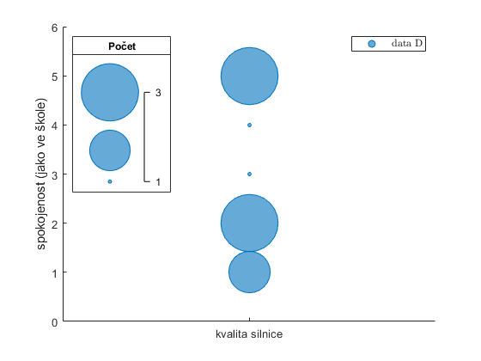
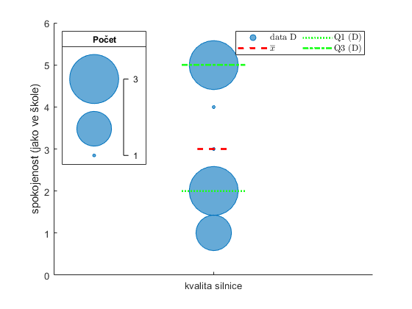

Slide 11
Charakteristiky variability
Příklad:
Stav silnic jsme v dotazníku známkovali jako ve škole. Odpovědělo nám 10 řidičů:
$$x=\left\{2 2 3 5 1 1 5 5 4 2\right\}$$
$$\overline{x}=3$$
Rozptyl: míra rozptylu dat okolo aritmetického průměru
Netříděná data $s^{2}=\frac{1}{n−1}\sum_{i=1}^{n}{{\left(x_{i}−\overline{x}\right)}^{2}}$ (výběr, data)
Tříděná data $s^{2}=\frac{1}{n−1}\sum_{i=1}^{k}{n_{i}{\left(x_{i}−\overline{x}\right)}^{2}}$ (výběr, data)
$σ^{2}=\frac{1}{n}\sum_{i=1}^{n}{{\left(x_{i}−\overline{x}\right)}^{2}}$ (soubor)
Směrodatná odchylka:
Netříděná data $s=\sqrt{s^{2}}=\sqrt{\frac{1}{n−1}\sum_{i=1}^{n}{{\left(x_{i}−\overline{x}\right)}^{2}}}$ (výběr, data)
$σ=\sqrt{σ^{2}}$ (soubor)

Slide 12
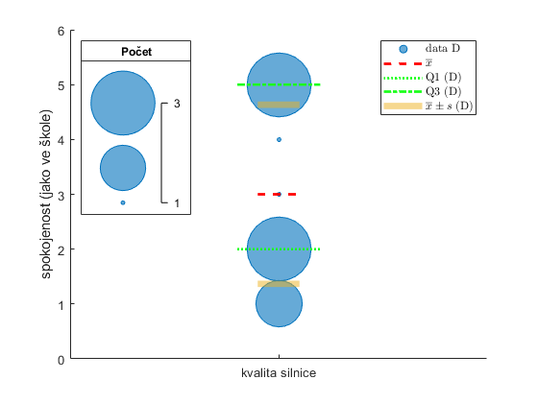
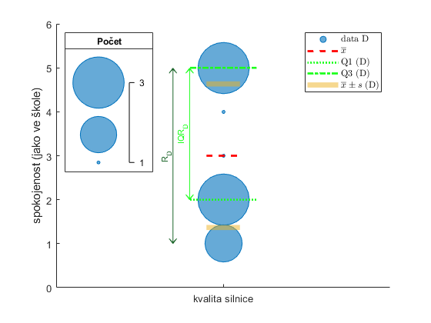
Příklad:
Stav silnic jsme v dotazníku známkovali jako ve škole. Odpovědělo nám 10 řidičů:
$$x=\left\{2 2 3 5 1 1 5 5 4 2\right\}$$
$$\overline{x}=3$$
Rozpětí: rozdíl mezi maximem i minimem
$R=\max\left(x\right)−\min\left(x\right)$
Mezikvartilové rozpětí: rozdíl mezi horním a dolním kvartilem
$IQR=Q3 − Q1$

Slide 13
Grafy
Existuje velké množství grafů, pro každý problém se hodí jiný graf
My budeme pracovat nejčastěji s následujícími grafy:
Krabicový diagram (boxplot)
Spojitý graf (časový)
Sloupcový graf
Histogram

Slide 14
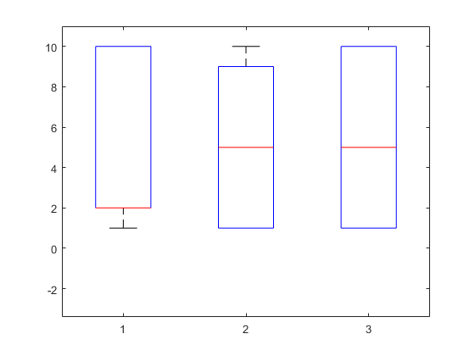
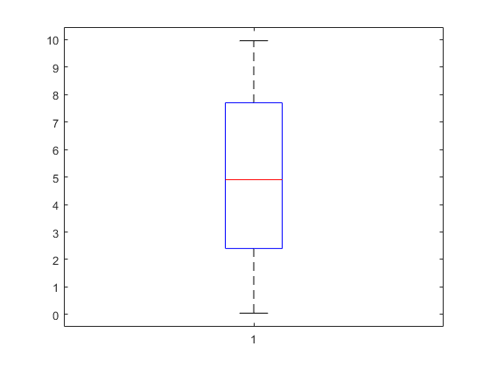
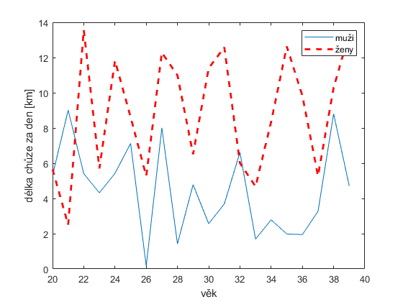
Krabicový diagram
Spojitý graf (časový)

Slide 15
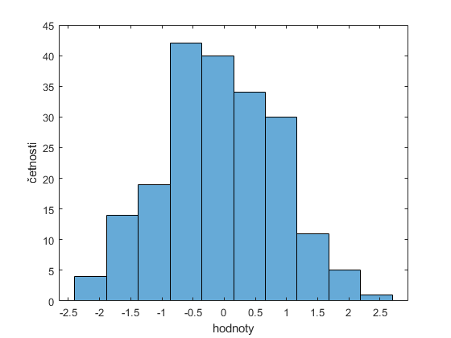
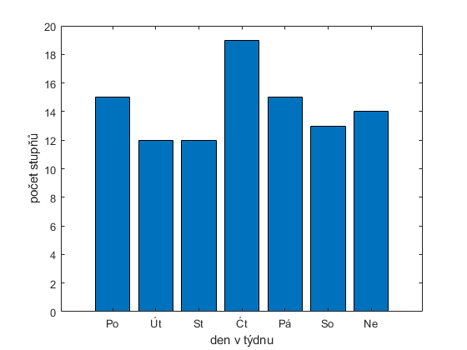
Histogram (graf četností)
Sloupcový graf

Slide 16
Definice pravděpodobnosti
Pravděpodobnost – „šance“ s jakou dosáhneme úspěchu $P=\frac{\text{po}\text{č}\text{et} \text{p}\text{ří}\text{zniv}\text{ý}\text{ch} \text{v}\text{ý}\text{sledk}\text{ů}}{\text{po}\text{č}\text{et} \text{v}\text{š}\text{ech} \text{v}\text{ý}\text{sledk}\text{ů}}=\frac{p_{0}}{p}$
Základní vlastnosti statistiky:
$P=0$ : nemožný výsledek– Jaká je pravděpodobnost, že tato přednáška nikdy neskončí?
Nic míň než nemožné řešení není, proto $P≥0$ → pravděpodobnost je nezáporná
$P=1$ : jistý výsledek – Jaká je pravděpodobnost, že nebude-li pršet nezmoknem?
Nic víc než něco jistého být nemůže, proto $P≤1$ → pravděpodobnost normovaná
Sečtu-li všechny možné možnosti, které ale nemohou zároveň nastat (nemohu zároveň hodit rub a líc), musí být pravděpodobnost $∑p_{i}=1$ → pravděpodobnost je aditivní

